Slide 1



Introduction au cadre national irlandais des certifications et son rôle dans le soutien à la validation des acquis d’expérience
Órla Barry, responsable des informations sur les certifications et les opportunités d'apprentissage

Slide 2





Représentations européennes hébergées au QQI

Slide 3


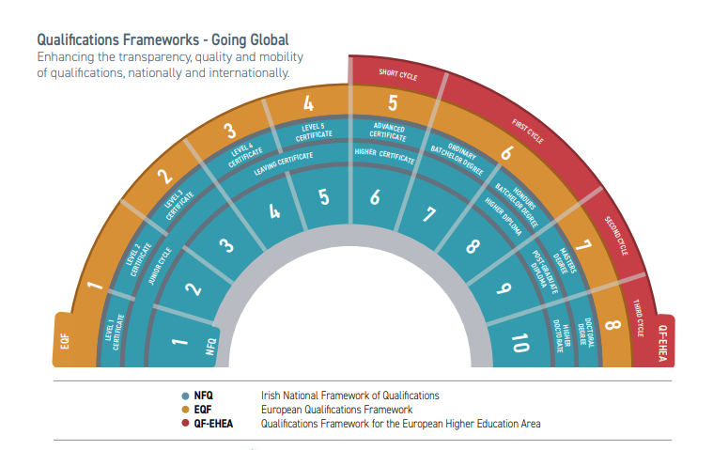
Leader européen dans le domaine de l'apprentissage tout au long de la vie
  Le CNC irlandais est la pierre angulaire de l'éducation, des compétences et de l'apprentissage tout au long de la vie
  Complet et inclusif
  Favorise la transparence et la mobilité
  Met l’accent sur la VAE et la validation de l'apprentissage non formel et informel
  Innovation et réformes prévues
  Largement utilisé et ayant un
  impact important
3

Slide 4
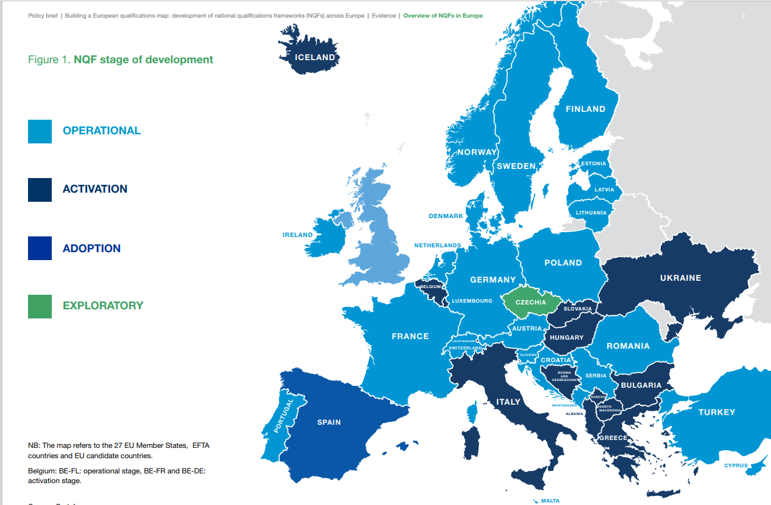
Construire une carte européenne des certifications | CEDEFOP (europa.eu)

Slide 5
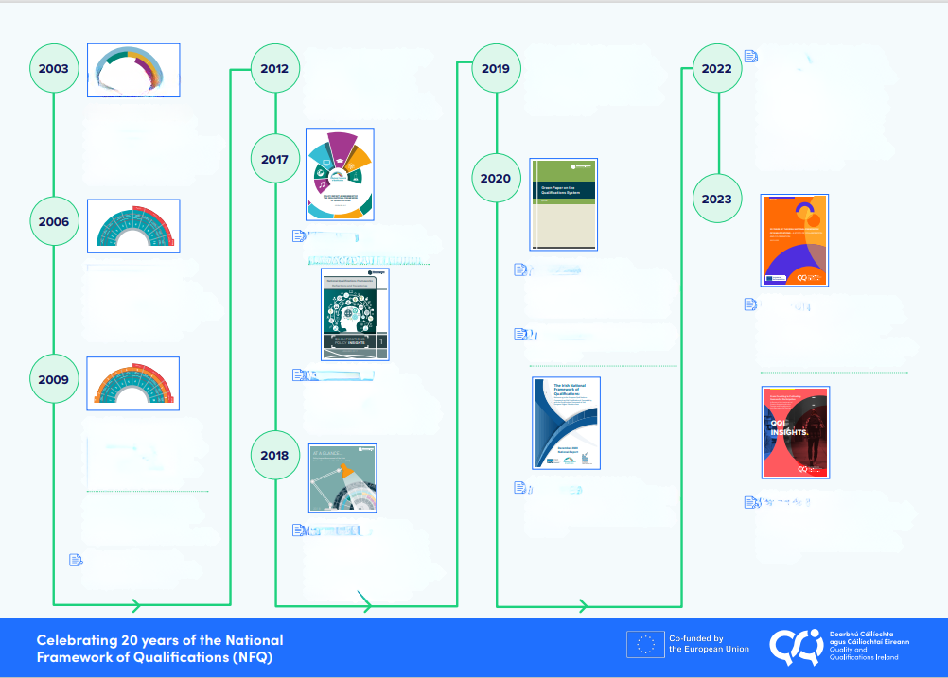
QQI publie « Évaluation de la comparabilité des certifications du certificat avancé et du certificat supérieur », qui présente les conclusions et recommandations d'une étude commandée visant à déterminer s'il existe des différences significatives entre les apprentissages associés à ces programmes, tels qu'ils sont mis en œuvre au niveau 6 du CNC.
La loi sur les certifications et l'assurance qualité (éducation et formation) réaffirme le fondement juridique du Cadre national des certifications (CNC) et confie sa gestion et son développement à l'organisme QQI.
QQI publish 'Evaluation of the
Comparability of the Advanced
Certificate and Higher Certificate
Qualifications' which contains
findings and recommendations
from a commissioned review to
determine whether significant
diferences exist between the
learning associated with these
programmes, as implemented at
Level 6 on the NFQ.
Cadre national
des certifications
Après une vaste période de consultation publique, le Cadre national des certifications (CNC) a été établi comme l'entité nationale unique permettant de mesurer et de relier l'ensemble des acquis d'apprentissage.
QQI publie une « Évaluation d'impact politique du Cadre nationaldes certifications irlandais ».
Le CNC a été auto-certifié compatible avec le Cadre des certifications de l'Espace européen de l'enseignement supérieur (QF-EEES), devenant ainsi le premier cadre national de certifications à réaliser cette démarche.
QQI 'Green Paper on the
Qualifications System' outlines the
Irish qualifications system and poses
some broad questions on possible
opportunities for its enhancement.
2023 a marqué le 20e anniversaire du CNC irlandais. Un rapport intitulé « 20 ans du Cadre national des certifications irlandais : une histoire de collaboration et de coopération (2003-2023) » a été publié début 2024.
The companion 'Technical Paper on
the Qualifications System' provides
more depth.
QQI publie « Cadre national des certifications : Réflexions et perspectives – Perspectives sur les politiques de qualification », document complémentaire à l'évaluation d'impact politique du CNC.
Le CNC a été mis en référence au Cadre européen des certifications (CEC) pour l'apprentissage tout au long de la vie, devenant ainsi le premier cadre national de certifications à réaliser cette démarche.
A single updating report re-
referencing the NFQ to the EQF and
re-confirming compatibility of the
NFQ with QF-EHEA was completed
in 2020.
Un groupe d'experts internationaux a été chargé de réaliser une étude sur l'impact et la mise en œuvre du CNC irlandais.
QQI publie « Du comptage à la promotion d'une participation réussie : un examen des pratiques favorisant l'accès, le transfert et la progression dans l'éducation et la formation en Irlande ».
QQI publie une analyse d'impact du Cadre national des certifications irlandais, présentant une synthèse des conclusions et des implications de l'analyse d'impact.
Le rapport intitulé « Étude sur la mise en œuvre et l'impact du cadre » a été publié.

Slide 6
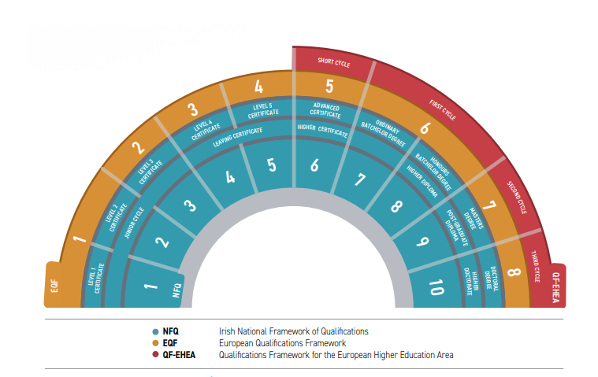
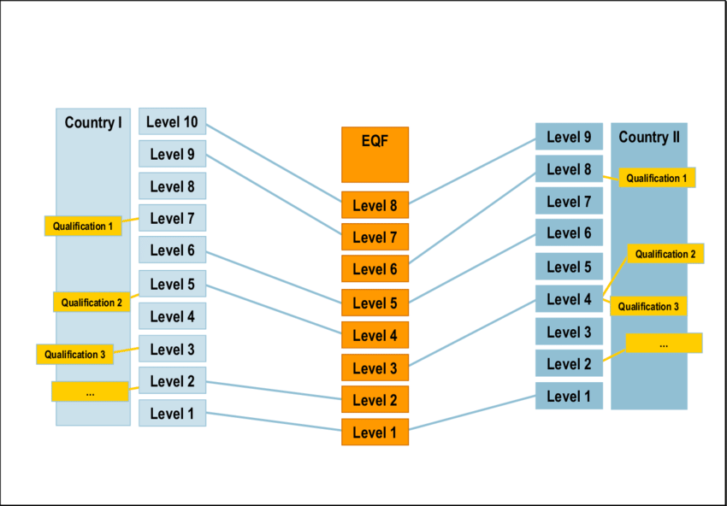
Cadres de certifications – Mondialisationl
Améliorer la transparence, la qualité et la mobilité des certifications, aux niveaux national et international.
CEC - Cadre européen des certifications
Un système de référence permettant la comparaison des systèmes nationaux de certifications sur la base des acquis d'apprentissage

Slide 7



Les certifications peuvent transcender les frontières
Guide comparatif des certifications au Royaume-Uni et en Irlande
À propos de cette brochure :
Cette brochure fournit des informations permettant de comparer les certifications au Royaume-Uni et en Irlande, ainsi que sur leur organisation.
Elle indique quelles certifications au Royaume-Uni et en Irlande sont globalement comparables en termes de niveau d’exigence.
Le tableau principal présente les principales étapes de l’éducation et de l’emploi, ainsi que les niveaux comparables de certifications similaires utilisées au Royaume-Uni et en Irlande. Ceci permet des comparaisons générales en termes de niveau d’exigence plutôt que des équivalences directes.
- Les tableaux 1 et 2 illustrent la façon dont les cadres de certifications britanniques et irlandais se comparent aux cadres européens de certifications

Slide 8

QQI et le CNC irlandais

Slide 9

Pérenniser le cadre national des certifications en tant que source d'information faisant autorité pour les certifications d'enseignement supérieur de qualité garantie
    Poursuivre le développement des plateformes du QQI afin de promouvoir le cadre national des certifications (CNC) en tant que source d'information faisant autorité sur les certifications de qualité garantie, y compris les micro-certifications
    Réviser et modifier les types de diplômes actuellement répertoriés dans le CNC afin de mieux servir les apprenants dans un système d'enseignement supérieur plus intégré
    Améliorer le choix des apprenants grâce à la reconnaissance des organismes de certification répertoriés et inclure leurs certifications académiques et professionnelles dans le CNC
    entreprendre un examen réglementaire du respect par chaque prestataire de la politique d'accès, de transfert et de progression, ainsi que de la reconnaissance appropriée des acquis d’expérience
Stratégie QQI 2025-2027 : Prendre soin des intérêts d'apprentissage
9

Slide 10

Introduction
  En Irlande, nous décrivons les certifications utilisées dans notre système d'éducation et de formation à travers le Cadre national des certifications (CNC).
  Le CNC classe les
    niveaux,
    catégories de diplôme et
    types de qualifications.
  Le CNC comprend 10 niveaux, les certifications en littératie et en numératie se situant au niveau 1, le cycle junior aux niveaux 1 à 3, le certificat de fin d'études secondaires aux niveaux 4/5, les licences aux niveaux 7 et 8 et les doctorats au niveau 10.
  L'ambition du CNC est de reconnaître tous les apprentissages.
10

Slide 11

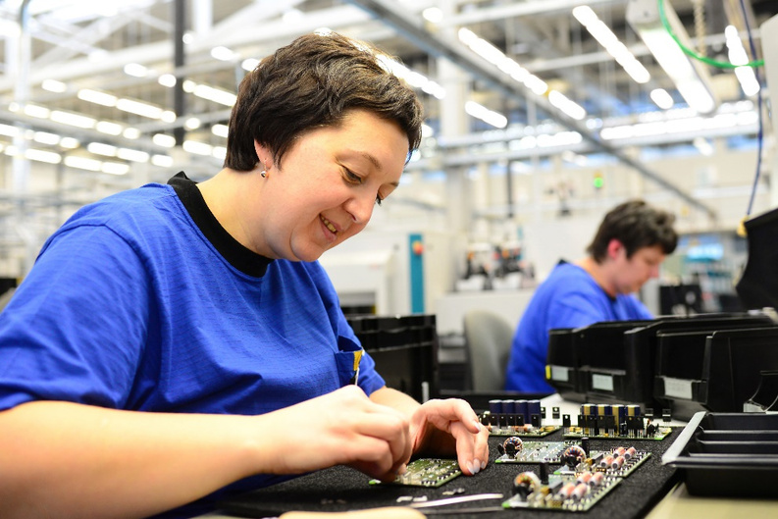

Plus d'informations
Une certification est un document officiel délivré à l'issue d'une période d'études ou de formation réussie. Les certifications reconnaissent les connaissances et les compétences acquises et pouvant être mises en pratique par un apprenant. La législation utilise le terme « diplôme » plutôt que
« certification » et, par conséquent, les termes « certification » et « diplôme » sont souvent utilisés de manière interchangeable.
Petit texte explicatif à insérer ici
Chaque niveau définit une série de normes en matière de connaissances, d'aptitudes et de compétences acquises par les apprenants. Les niveaux ne sont pas des normes en soi, mais des indicateurs d'une série de normes et peuvent être décrits dans un ordre séquentiel. Les indicateurs permettent d'associer les types de diplômes à un niveau sur la base de l'adéquation globale plutôt que de la conformité à un ensemble défini de normes requises. Les indicateurs de niveau constituent un élément structurel clé du cadre.
Ce cadre national des certifications à 10 niveaux vous aide à comparer différentes certifications, en montrant comment les apprenants peuvent progresser d'un niveau à l'autre. Le CNC peut également vous aider à comparer une certification étrangère avec son équivalent irlandais et peut faciliter la reconnaissance des certifications irlandaises à l'étranger.

Slide 12
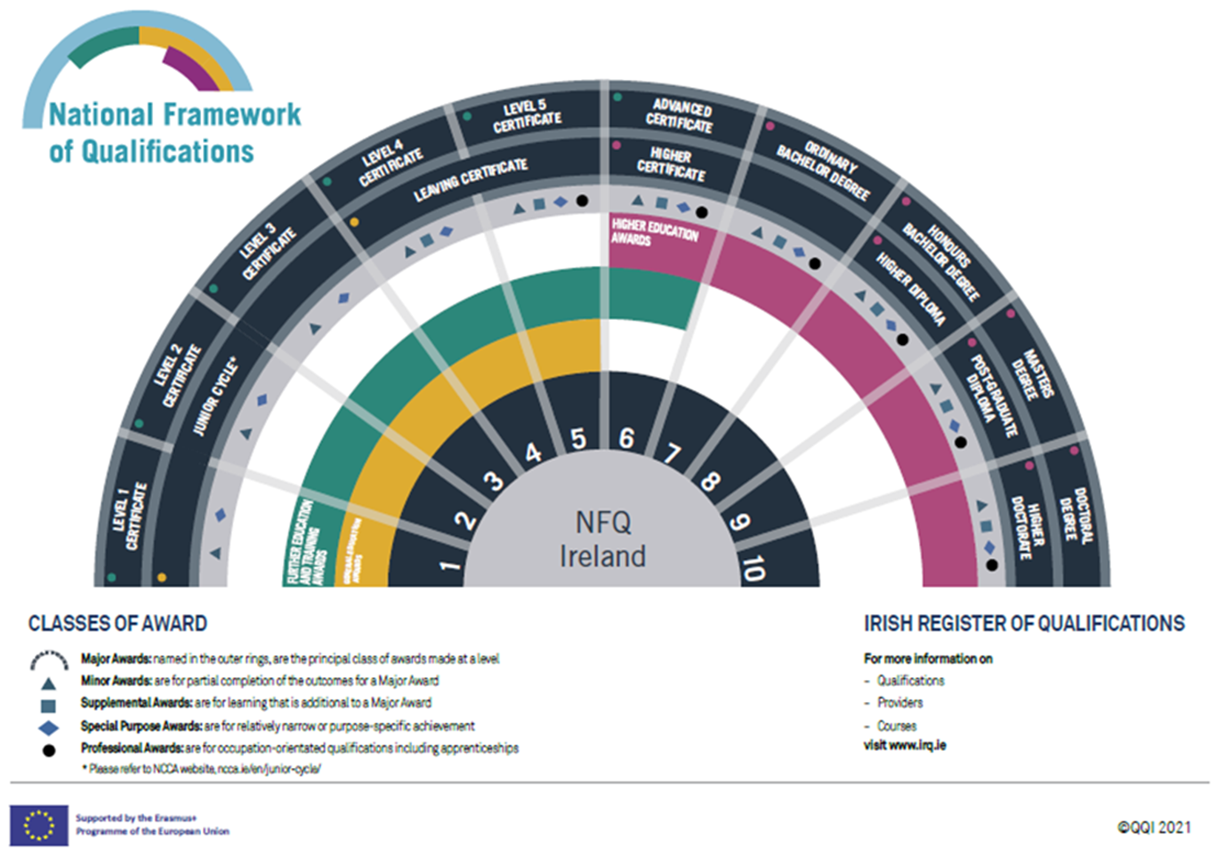

Le CNC est un système
  de niveaux et de types de diplômes basé sur des normes de connaissances, d'aptitudes ou de compétences que doit acquérir un apprenant pour avoir droit à un diplôme d'un niveau particulier et du type concerné dans le cadre
  pour le développement, la reconnaissance et la délivrance des certifications dans l'État
  des catégories de diplômes majeurs, mineurs, à vocation spéciale et complémentaires sont mentionnées à l'article 67 de la loi (communication d'informations aux apprenants)
12

Slide 13
Catégories et types de diplômes
Type de diplôme
Description:
Niveau
Majeur
La catégorie principale de diplôme délivrée à chaque niveau. Il représente un nombre important d'acquis d'apprentissage.
Mineur
Tous les diplôme mineurs sont liées à un diplôme majeur, ce qui permet aux apprenants de s'appuyer sur leurs diplôme mineurs et de progresser vers l'obtention d’un diplôme majeur. Il est important de noter que les diplôme mineurs constituent des réussites à part entière.
À vocation spéciale
Domaines d'apprentissage spécifiques à portée limitée.
Complémentaire
Apprentissages complémentaires à un diplôme antérieur. Ils peuvent, par exemple, concerner la mise à jour et le perfectionnement des connaissances ou des compétences, ou le développement professionnel continu.
Professionnel
Ces éléments ont été développés pour renforcer la capacité du CNC à résoudre les différences entre les niveaux de diplômes professionnelles ou axées sur une profession. La catégorie professionnelle a implicitement introduit le concept qu'un diplôme peut appartenir à plusieurs catégories et types, par exemple : Un diplôme de licence avec mention peut être classé à la fois comme majeur et professionnel et doit donc être conforme aux exigences des deux catégories.
  Les classes de types de diplômes du CNC irlandais sont les diplômes majeurs, les diplômes mineurs, les diplômes à vocation spéciale, les diplômes complémentaires et les diplômes professionnels.
  Un type de diplôme est une catégorie de diplômes nommés partageant des caractéristiques et un niveau communs. Les types de diplômes peuvent refléter un ensemble de normes de connaissances, d'aptitudes et de compétences indépendantes de tout domaine d'apprentissage spécifique. Les descripteurs peuvent être définis de manière générique pour les types de diplômes.
  Les descripteurs des types de diplômes du CNC indiquent les acquis généraux pour tous les types de diplômes inclus dans le CNC.
  Les organismes de certification sont tenus d'élaborer des normes spécifiques pour chaque diplôme qu'ils incluent dans le CNC.
  Il n'existe pas de type de diplôme spécifique pour les micro-certifications.
  Les micro-certifications sont de petites unités d'apprentissage, bien qu'il n'y ait pas encore de volume de crédits convenu. Le CNC est suffisamment flexible pour s'adapter aux micro-certifications et les descripteurs de types de diplômes mineurs, à vocation spéciale, complémentaires et professionnels peuvent être utilisés pour élaborer des micro-certifications incluses dans le CNC.
13

Slide 14

  Section 43 de la loi de 2012 sur les certifications et l'assurance qualité (éducation et formation)
  Le QQI est l'autorité chargée de
    Révision et développement des politiques et les critères
    Promotion
    Maintien
    Développement supplémentaire
    Mise en œuvre du CNC
    Révision du fonctionnement du cadre
    Modification ponctuelle
  Nécessaire pour promouvoir et faciliter l'utilisation par les prestataires et les organismes certificateurs des énoncés de ce qu'un apprenant inscrit est censé savoir, comprendre et démontrer à l'issue d'un programme
  Chaque organisme de certification désigné doit s'assurer que chaque diplôme qu'il délivre est un diplôme incluse dans le cadre.
Rôles et responsabilités
14

Slide 15
Qualifications incluses dans le CNC

Slide 16
Registre irlandais des certifications
  Liste officielle des certifications incluses dans le CNC.
  Responsabilité statutaire
  Répertorie les organismes de certification, les prestataires, les certifications et les programmes
  11 525 certifications
  219 prestataires
  15 134 programmes
  Lié au registre des données sur les certifications (QDR) dans Europass
16

Slide 17
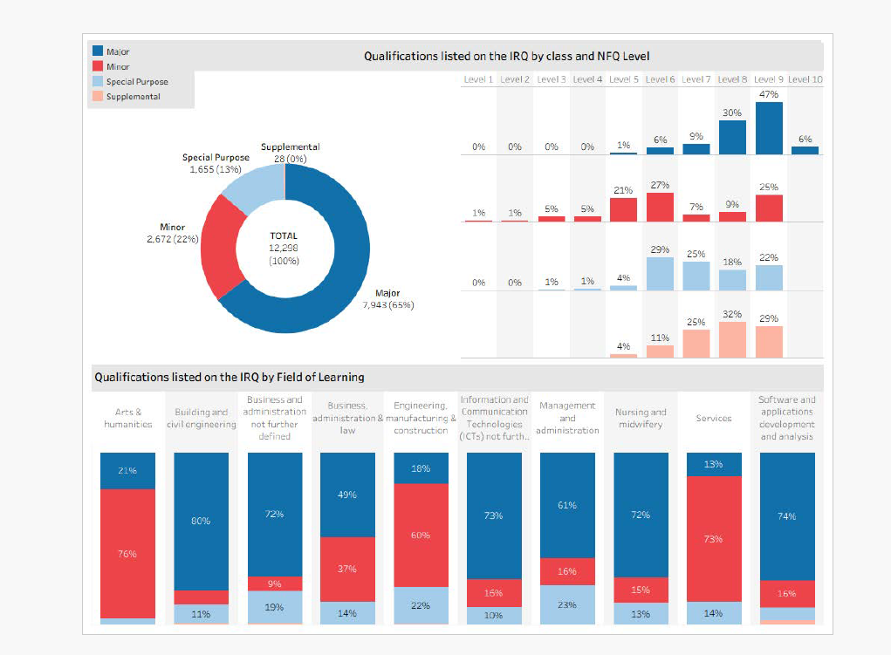

Slide 18
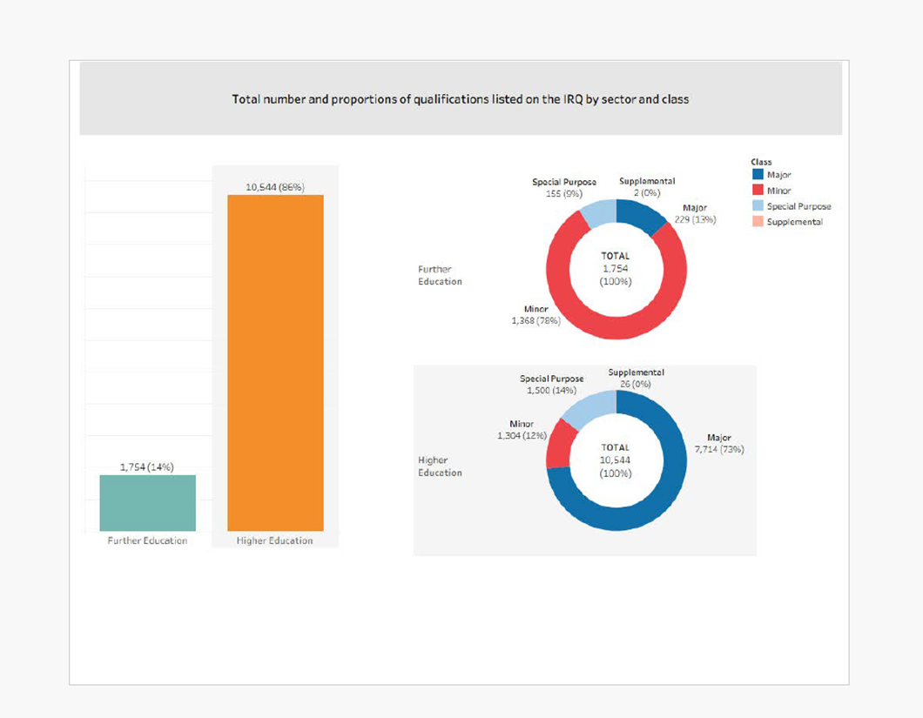

Slide 19
Réaménagement du registre
  Utilisation de l'ESCO pour décrire les acquis d'apprentissage – améliore l'application de la validation de l'apprentissage non formel et informel
  Publication des acquis d'apprentissage
  Inclusion des informations sur la disponibilité de la VAE pour les programmes
19

Slide 20
Accès, transfert et progression

Slide 21

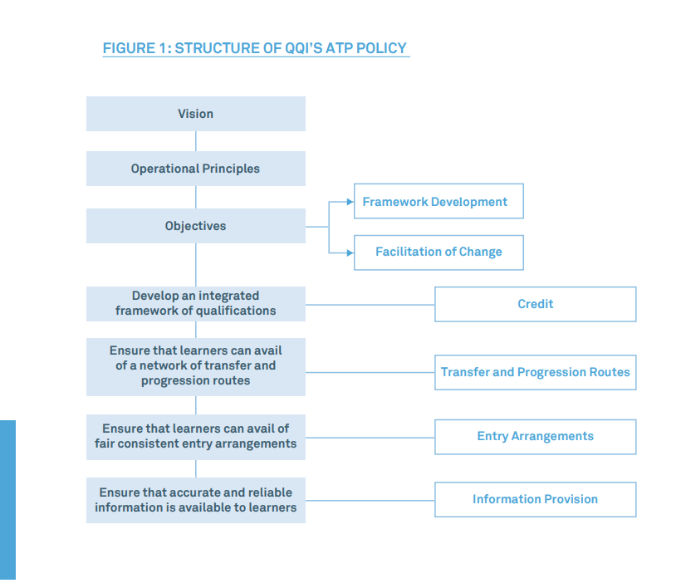
Réaffirmation de la politique ATP 2015
Se concentre sur
    Crédit
    Progression et voies de transfert
    Modalités d'admission
    La fourniture d'informations
21

Slide 22
Politique ATP : VAE
  En ce qui concerne les crédits : ces procédures concernent les modalités de reconnaissance des acquis par les prestataires de programmes d'éducation et de formation menant à l'obtention d'un diplôme.
  Tous les prestataires sont tenus d'élaborer un énoncé des dispositions disponibles pour chacun de leurs programmes en matière de validation des acquis d’expérience, d'admission, de crédits en vue de l'obtention d'un diplôme et d'accès à un diplôme complet. Ces énoncés doivent définir les objectifs pour lesquels les processus de validaion des acquis d’expérience peuvent être utilisés, à savoir permettre l'admission au programme, accorder une exemption des exigences du programme ou des crédits en vue de l'obtention d'un diplôme, ou établir l'éligibilité à un diplôme complet.
  Les prestataires doivent apporter les adaptations nécessaires aux programmes afin de faciliter la transition des participants ; cette procédure concerne les besoins de participation de tous les apprenants, mais en particulier ceux qui accèdent aux programmes par des voies non conventionnelles, et comprend le transfert ou la progression vers et hors des programmes.
22

Slide 23
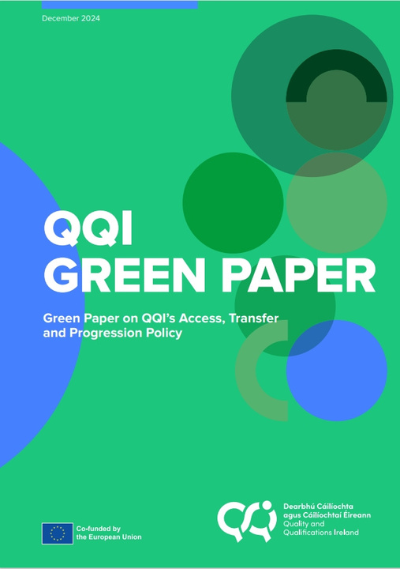
Livre vert sur la politique révisée en matière d'accès, de transfert et de progression
  S'appui sur la politique précédente
  Est axé sur l'apprenant et centrée sur des parcours et fourniture d’informations transparents et cohérents
  Révise notre politique d'accès, de transfert et de progression en mettant l'accent sur :
    Conception des programmes
    Crédits, accumulation de crédits et transfert de crédits
    Modalités d'entrée et de sortie
    Voies de transfert et de progression
    Fourniture d'informations
    Collecte et fourniture de données
    Inclusion des études de cas de bonnes pratiques
  Exige des établissements qu'ils disposent de politiques en matière de VAE qui décrivent les procédures d'accès, d'entrée avancée, d'exemption de crédits et d'obtention du diplôme complet dans le cadre de la VAE
23

Slide 24
ATP et VAE
  La reconnaissance et la VAE sont des catalyseurs de l'ATP. Il existe donc un lien étroit entre les processus et procédures de l'ATP et la politique de VAE d'un établissement. Le rôle de la VAE est particulièrement important pour garantir que l'apprentissage non formel et informel est reconnu et peut être utilisé dans le cadre du processus d'admission.
  La politique et les procédures ATP sont spécifiquement liées aux programmes, tandis que la reconnaissance en matière de VAE n'est pas limitée de cette manière. Pour cette raison, la VAE pour un diplôme complet ne relève pas de l'ATP, mais il s'agit néanmoins d'une application valide et appropriée de la VAE, qui est liée à la politique plus large du CNC.
  Confirmation que les certifications non formelles incluses dans le NCN doivent être traitées de la même manière que les certifications formelles aux fins de la reconnaissance
24

Slide 25
Validation des acquis d’expérience (VAE)

Slide 26
Cadre juridique
  La base juridique de la VAE est intégrée dans l'ATP
  Dans le cadre de cette loi, le QQI est directement responsable des politiques relatives à l'accès, au transfert et à la progression (ATP) des apprenants, où l'accès, le transfert et la progression font référence à :
    L'accès des apprenants aux programmes d'éducation et de formation, y compris la reconnaissance des connaissances, des aptitudes ou des compétences acquises antérieurement
    le transfert des apprenants d'un programme à un autre après avoir obtenu la reconnaissance des connaissances, aptitudes ou compétences acquises antérieurement, et
    la progression des apprenants d'un programme à un autre programme de niveau supérieur
  Cependant, la plupart des pratiques sont axées sur la coopération et les partenariats collaboratifs qui reconnaissent et respectent l'autonomie des établissements
26

Slide 27
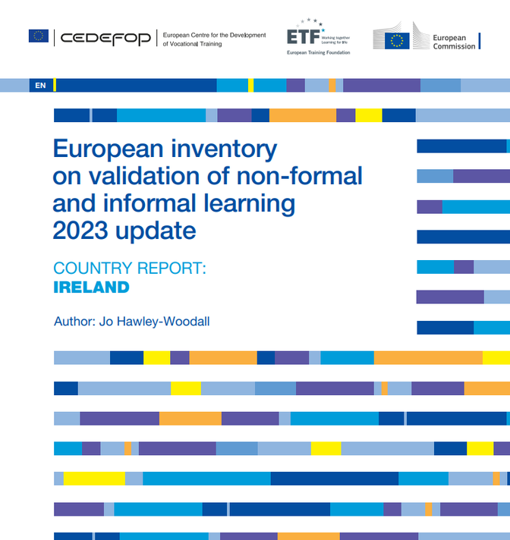
Introduction
  Englobe toutes les formes d'apprentissage antérieur, y compris l'apprentissage certifié
  Possibilité de se concentrer sur les acquis certifiés dans les procédures d'accumulation et de transfert de crédits, ce qui est exploré dans le livre vert, et de laisser la VAE pour les acquis non formels et informels.
  Peut être utilisé pour accéder à des programmes menant à des diplômes dans le cadre du CNC, y compris l'accès, l'entrée avancée et l'exemption de crédits
  Peut également être utilisé pour obtenir des diplômes dans le cadre du CNC
  Adhérence à la politique nationale
  Les principes et lignes directrices opérationnelles de 2005 pour la validation des acquis d’expériencedans l'enseignement supérieur et la formation continue continuent d'être utilisés
27

Slide 28
Stratégie nationale du gouvernement
Plan d'action du ministère de l'Éducation et des compétences pour l'éducation 2016-2019
Programme du gouvernement 2020
Stratégie nationale pour l'enseignement supérieur 2030
Stratégie nationale pour les compétences 2025
Plan d'action national pour l'égalité d'accès, la participation et la réussite dans l'enseignement supérieur (2022-2028)
28

Slide 29
Approche en Irlande
  Approche ascendante, axée sur la demande, fondée sur l'expérimentation et l'apprentissage
  Évolutions significatives depuis 2018 grâce à l'augmentation des investissements et des financements dans l'enseignement supérieur et la formation continue, et dans une certaine mesure dans l'éducation des adultes
  Mise en œuvre inégale à travers le pays en raison du nombre limité de praticiens et d'établissements engagés
  L'accent est souvent mis sur l'identification et la documentation des acquis d’expérience sans certification formelle
  Utilisations les plus courantes pour l'accès, l'entrée avancée et l'exemption de crédits
  Quelques exemples de diplômes complets dans l'enseignement et la formation professionnels, mais souvent avec des approches sur mesure conçues pour des groupes d'apprenants plutôt que sur une base individuelle
  Très peu de preuves d'obtention de diplômes complets dans l'enseignement supérieur
  Les « lacunes » sont comblées par l'évaluation de l'apprentissage par l'expérience.
  Mise en œuvre inégale, mais traditionnellement axée sur la mise en œuvre sectorielle, puis décentralisée vers la mise en œuvre régionale/institutionnelle
  La VAE appartient aux prestataires
  Les projets financés ont permis la consolidation de projets pilotes et la mise en œuvre de nouvelles initiatives dans un contexte de fourniture continue de VAE dans tous les secteurs
29

Slide 30
Identification
Documentation
Évaluation
Certification
30

Slide 31
  Rôle du CNC
    Clarté des acquis d'apprentissage
    Systèmes modulaires
    CNC flexible et inclusif – nombreux petits programmes
    Exigences en matière d'information des apprenants, qui s'étendent à la VAE
  Considérations :
    Coût
    Soutien aux apprenants
    Clarté quant à ce qui peut être réalisé/obtenu
31

Slide 32
Communautés de pratique
Réseau de praticiens VAE – formation continue et enseignement supérieur
Acquis d’apprentissage– établissements publics d'enseignement supérieur
32

Slide 33

Voici Michelle…
Pendant près de 25 ans, Michelle a travaillé comme coiffeuse dans un salon réputé. Durant cette période, elle a perfectionné ses connaissances et ses compétences et a remporté plusieurs prix pour son travail. Malgré son succès, il n'existait jusqu'à récemment aucune distinction nationale dans sa profession. Lorsque l'opportunité s'est présentée, elle était déterminée à la saisir. Si Michelle était ravie de cette opportunité, elle était aussi un peu déçue car elle pensait devoir s'inscrire à un apprentissage de trois ans, malgré sa carrière déjà bien établie. Après avoir discuté avec le gérant du salon, Michelle a appris qu'elle pouvait atteindre son objectif beaucoup plus rapidement en faisant valider son expérience par la VAE (Validation des Acquis de l'Expérience) auprès du Collège de Formation Professionnelle et Technique du Conseil de l'Éducation et de la Formation de Limerick et Clare.
Étude de cas : coiffure
  L'apprentissage national de la coiffure est le premier apprentissage pouvant être entièrement réalisé par le biais de l'apprentissage par l'expérience.
  ETB (Conseil de l'éducation et de la formation) Limerick and Clare a collaboré avec un groupe de pilotage dirigé par l'industrie pour développer un processus de VAE.
Après avoir déposé sa candidature pour la VAE, Michelle a appris qu'elle était admissible et a entamé les démarches. Après avoir quitté le système scolaire classique suite à son baccalauréat, Michelle a eu du mal à constituer son dossier, car elle devait s'adapter à un nouvel environnement d'apprentissage. Cependant, le soutien et les conseils de son mentor VAE l'ont aidée à s'y retrouver. Finalement, Michelle a finalisé son dossier et obtenu le certificat avancé de niveau 6 en coiffure du QQI.
Grâce à sa VAE, Michelle a exploré des opportunités en dehors du salon, mais toujours au sein de l'industrie. Elle travaille désormais comme formatrice en coiffure et mentor VAE, inspirée par l'aide reçue de son mentor et par l'impact positif de la VAE sur sa vie.
« La VAE a changé ma vie. J'ai une nouvelle carrière que j'adore, de nouveaux collègues incroyablement solidaires, un équilibre vie professionnelle/vie privée dont j'ai toujours rêvé, et je reste impliquée dans le secteur de la coiffure. Je suis maintenant mentor VAE : j'accompagne les personnes dans leur parcours VAE et j'enseigne également la coiffure de niveau 3. J'ai donc vraiment le meilleur des deux mondes. »
33
-Michelle "

Slide 34

Étude de cas : Forces de défense
  Projet national s'appuyant sur deux projets pilotes précédents menés par ETB Donegal
  10 ETB ont travaillé avec jusqu'à 10 soldats chacun
  Préparation de portfolios VAE pour l'obtention de diplômes dans des domaines tels que la communication, le traitement de texte et le travail d'équipe.
  91 apprenants ont obtenu 21 diplômes majeurs et 386 diplômes mineurs dans le cadre du projet.
  La majorité des diplômes étaient de niveau CNC 5, mais certains étaient de niveaux CNC 3 à 6
  Évaluation basée principalement sur le portfolio, mais aussi sur des démonstrations de compétences et des devoirs.
34

Slide 35
Étude de cas :
Secteur bancaire
  Les travailleurs du secteur bancaire ont été identifiés comme étant à risque après la fermeture de l'Ulster Bank.
  Bien qu'ils possèdent des certificats du secteur bancaire, ceux-ci ne sont pas reconnus par le CNC, ce qui signifie que lorsqu'ils postulent à un emploi, les certifications des candidats ne sont pas reconnues.
  Grâce à la VAE, 17 professionnels du secteur bancaire ont obtenu des diplômes de niveau 6 du CNC dans des matières telles que l'administration, la gestion et le commerce.
  Certains d'entre eux ont poursuivi leurs études à un niveau supérieur à l’ATU (Atlantic Technological University), où ils ont été admis en deuxième année grâce à la validation de leurs acquis d’expérience, ce qui leur a permis d'économiser une année de frais de scolarité.
35

Slide 36

Voici Natalija...
Originaire d'Ukraine, Nataliia a suivi une formation d'enseignante et obtenu son diplôme de professeure de mathématiques et de physique. Passionnée par les enfants, elle s'est toujours investie dans la petite enfance. Il y a quelques années, elle a eu l'opportunité de partir à Dubaï pour y travailler comme enseignante en maternelle pendant quatre ans. De retour en Ukraine, elle et sa jeune fille ont été contraintes de quitter le pays en raison du conflit.
Arrivée en Irlande, Nataliia souhaitait poursuivre son travail dans la petite enfance. Elle a pris des cours d'anglais pour améliorer ses perspectives d'emploi. Elle a trouvé un poste dans une crèche, mais n'a pu y occuper qu'un poste d'assistante, son expérience et ses certifications n'étant pas reconnues.
Après avoir découvert la VAE, Nataliia a été ravie d'apprendre qu'elle pouvait faire valider son expérience et continuer à développer ses compétences pour poursuivre sa carrière dans la petite enfance. Plutôt que de devoir s'inscrire à une nouvelle formation, elle a apprécié la flexibilité offerte par la VAE. Les échanges en ligne avec son mentor VAE lui ont permis de concilier son rôle de mère célibataire, son travail et ses études. Après avoir soumis son dossier pour évaluation, elle a obtenu le certificat QQI de niveau 5 en éducation et soins de la petite enfance. Peu après, Nataliia a eu l'opportunité d'évoluer au sein de son entreprise et a été promue d'assistante à enseignante.
« Je rêvais de travailler dans la petite enfance, mais je ne trouvais qu'un poste d'assistante. La VAE était la solution idéale : je n'avais pas à repartir de zéro et mon expérience antérieure a été reconnue. Grâce à la VAE, j'ai pu réaliser mon rêve et devenir éducatrice de jeunes enfants. J'en suis extrêmement reconnaissante. »
- Natallia "

Slide 37
Lorsque Brendan Courtney, présentateur de télévision, producteur, animateur, activiste, designer et personnalité irlandaise bien connue, a découvert le processus #VAE (Validation des acquis d’expérience), il s'est lancé dans un parcours qui a changé sa vie dans l'enseignement supérieur. Le processus VAE lui a permis de faire reconnaître ses compétences et ses talents variés, ce qui lui a permis d'obtenir un diplôme dans un domaine qui le passionne.
L'université n'était pas une option pour Brendan après avoir quitté l'école, mais il a toujours aspiré à obtenir un diplôme de l'enseignement supérieur. Il a saisi l'occasion de postuler pour le master en commerce, égalité, diversité et inclusion (niveau 9) à l'Institut d'art, de design et de technologie de Dún Laoghaire.
De son propre aveu, Brendan affirme que sans la VAE, il n'aurait pas obtenu le diplôme de master qui lui a donné la confiance nécessaire pour s'épanouir et poursuivre sa passion.
« Mon conseil à quelqu'un qui s'intéresse à la VAE dans l'enseignement supérieur serait : foncez ! Valoriser votre expérience vécue est un cadeau. »
37

Slide 38
  L’ACE a développé une approche VAE pour un premier groupe de 18 agriculteurs afin qu'ils obtiennent un diplôme complet de niveau 7 en sciences environnementales et politiques sociales.
  Les agriculteurs possédaient déjà une expertise considérable en matière de durabilité agricole, acquise dans le cadre du Projet de fermes laitières plus écologiques Carbery (CGDF).
  L'approche développée par l’ACE est intéressante car la
  « charge de la preuve » pour le processus de VAE a été prise en charge par le prestataire de formation plutôt que par l'apprenant individuel.
  L'ACE a mis en correspondance l’apprentissage et l'expérience acquis dans le cadre du CGDF avec les acquis d'apprentissage d’un diplôme.
  Au total, des exemptions ont été accordées pour cinq modules, soit 40 crédits sur 60, ce qui signifie que les agriculteurs n'ont dû suivre que trois des modules du cours.
  Cette approche collective signifie que les apprenants n'ont pas besoin de constituer un portfolio individuel pour prouver leur apprentissage, ce qui réduit le temps consacré à la VAE, tandis que la VAE elle-même réduit le temps nécessaire pour terminer les modules restants.
  Depuis la fin du projet pilote, l’UCC (University College Cork) a ajusté le diplôme en sciences environnementales et politiques sociales afin que les modules que les participants au CGDF doivent suivre soient tous proposés au cours de la première année de ce diplôme de deux ans, réduisant ainsi le délai dans lequel les agriculteurs peuvent obtenir le diplôme.
Étude de cas :
Emploi
L’ACE (Formation continue pour adultes) a développé une approche VAE pour un premier groupe de 18 agriculteurs afin qu'ils obtiennent un diplôme complet de niveau 7 en sciences environnementales et politiques sociales.
Ces agriculteurs possédaient déjà une expertise considérable en matière de durabilité agricole, acquise dans le cadre du Projet de fermes laitières plus écologiques Carbery (CGDF).
38

Slide 39
  Projet TOBAR (2018-2019) : au total, 91 apprenants ont obtenu 21 diplômes majeurs et 386 diplômes mineurs dans le cadre de ce projet (de Paor, 2021).
  VCCSE : plus de 200 personnes travaillant dans les secteurs de la santé, de la finance et des services communautaires dans les ETB de Donegal, Limerick et Clare ont vu leur expérience reconnue, validée et certifiée au cours de ce projet de deux ans qui a débuté en 2020, ce qui a donné lieu à l'octroi d'environ 600 diplômes.
  Le Cork Institute of Technology (qui fait désormais partie du MTU) a traité 7 348 demandes de VAE acceptées, couvrant 797 modules dans 231 programmes. Trente-sept personnes ont obtenu des diplômes universitaires majeurs (jusqu'au niveau de la maîtrise) grâce à la VAE et 112 personnes ont obtenu un accès avancé à des programmes grâce à la VAE entre 1999 et 2023.
  Depuis novembre 2021, 278 apprenants ont suivi un programme VAE avec l’ETB de Limerick et Clare, couvrant 92 modules ou diplômes complets dans les domaines suivants : commerce, puériculture et éducation, coiffure, soins de santé, éducation et formation inclusives, guidage touristique régional, sports et loisirs.
Données
39

Slide 40
Coûts
  Variables et difficiles à répartir
  La plupart des coûts sont liés à une approche par cohorte plutôt qu'à chaque candidat individuellement.
  Projet TOBAR : coûts supplémentaires compris entre 0 et 10 000 €, pour 23 diplômes mineurs, 96 heures de mentorat et plus de 100 heures d'évaluation.
  L’ETB de Donegal estime le coût à 200 € par diplôme mineur, quel que soit le niveau CNC
40

Slide 41
Les micro-certifications et le CNC irlandais

Slide 42
Micro-certifications en Irlande
  Un terme nouveau, mais pas un concept nouveau dans le système irlandais
  Pas encore de définition consensuelle
  Généralement accepté comme étant inférieur à 30 crédits ECTS
  Le plus petit est généralement de 5 ECTS, mais on en trouve parfois de plus petits
  Environ 4 000 publiées dans l'IRQ ww.irq.ie
  Environ 60 % proposés dans l'enseignement supérieur, principalement par des prestataires publics
  60 % dans le secteur de l'enseignement supérieur technologique
  Disponible à tous les niveaux du CNC
  Types de diplômes non majeurs – diplômes mineurs, à vocation spéciale et complémentaires adaptés au développement
  Diplômes professionnels disponibles sous forme de micro-certifications
  Mélange de certifications incluses dans le CNC et de certifications non incluses
  La fourniture d'informations aux apprenants, la certification et la clarté des diplômes à l'issue de la formation sont des questions essentielles
42

Slide 43
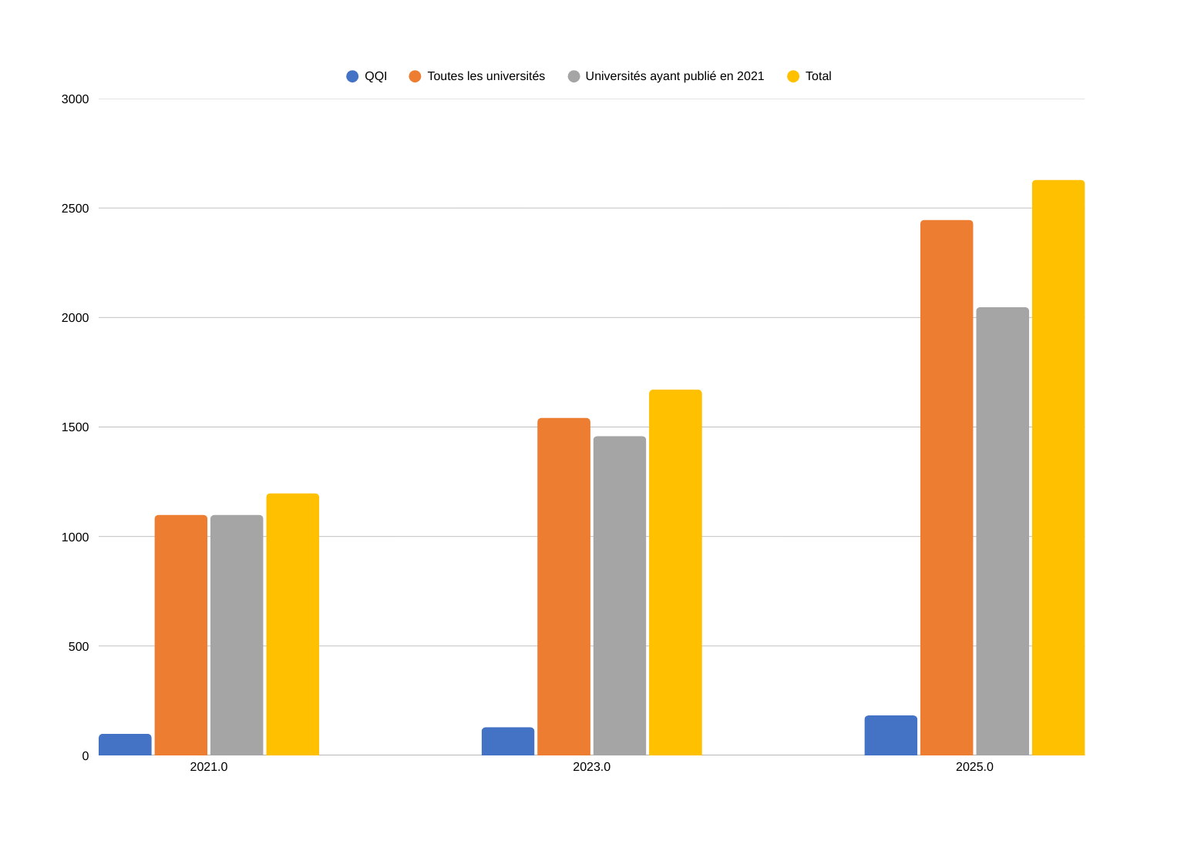

Slide 44
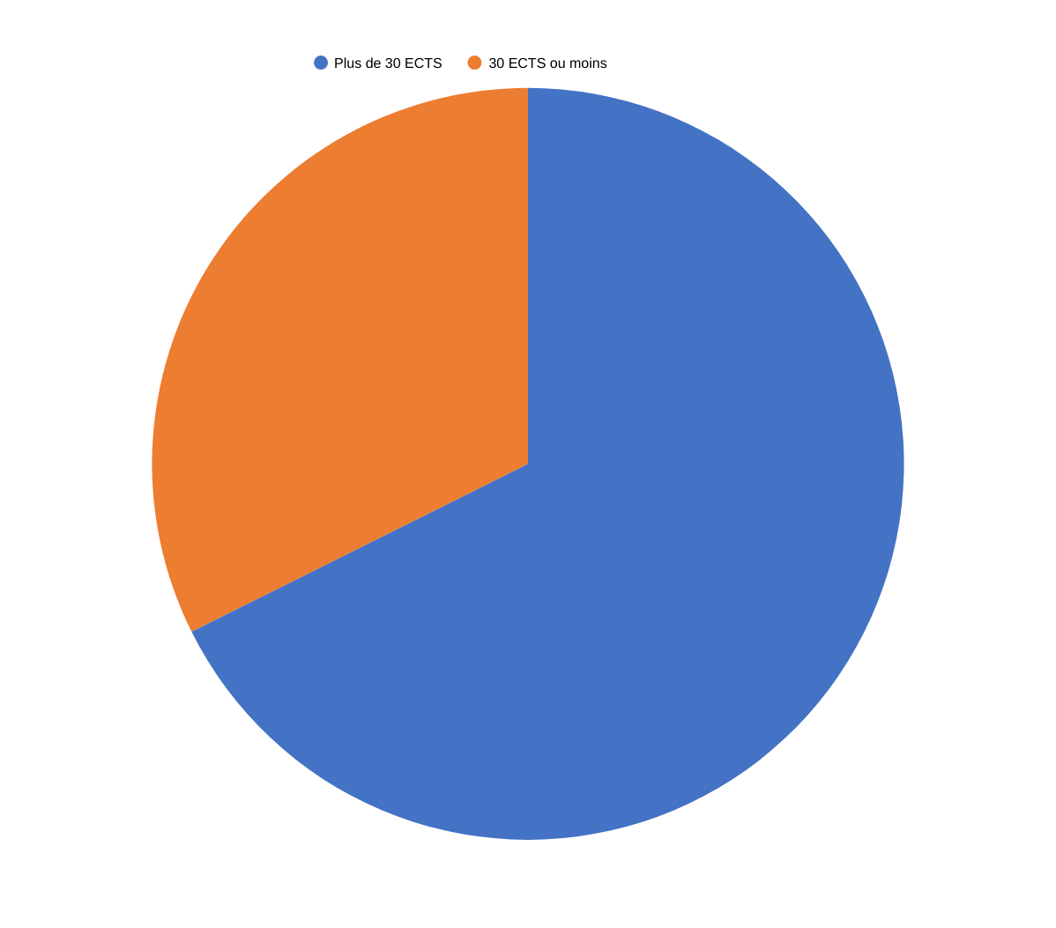
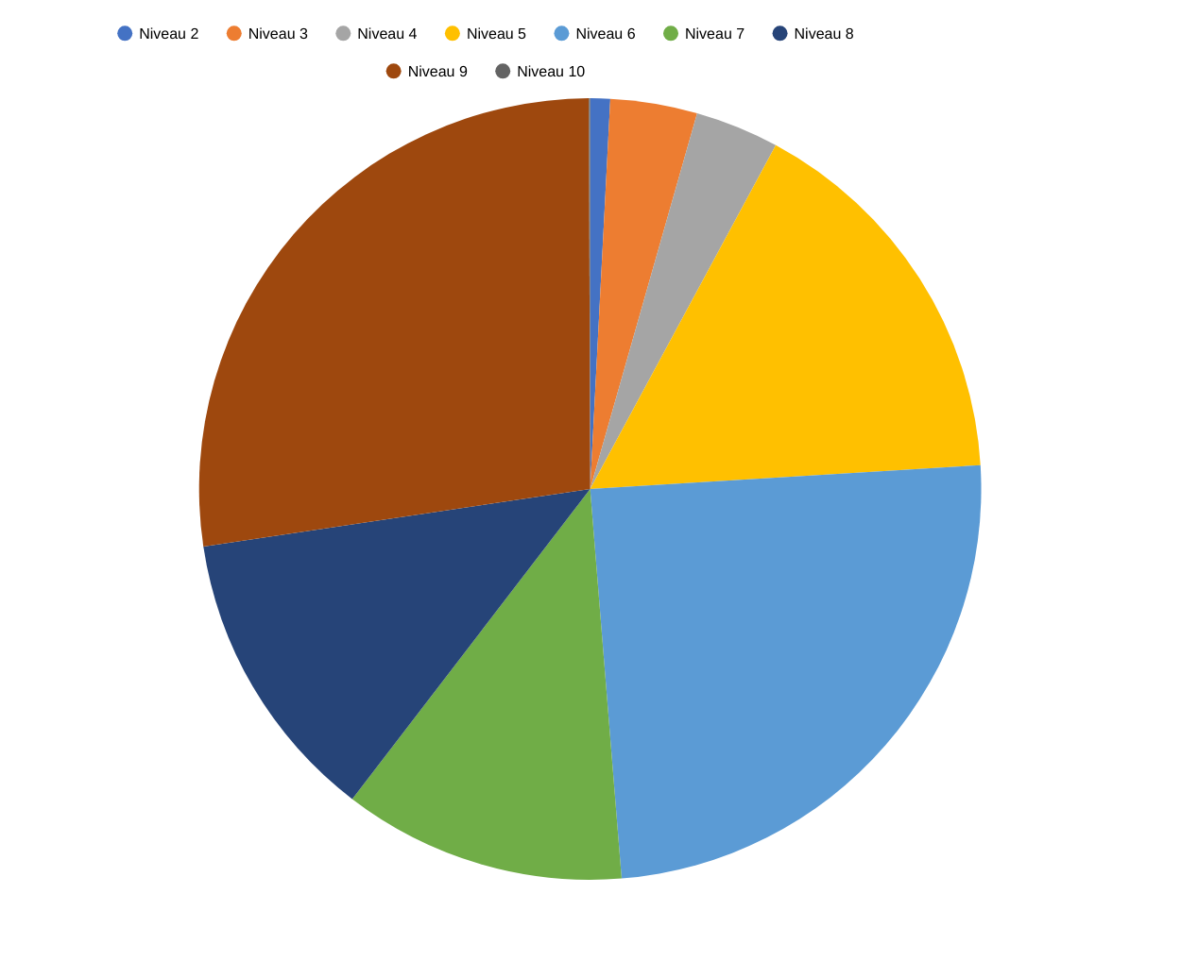

Slide 45
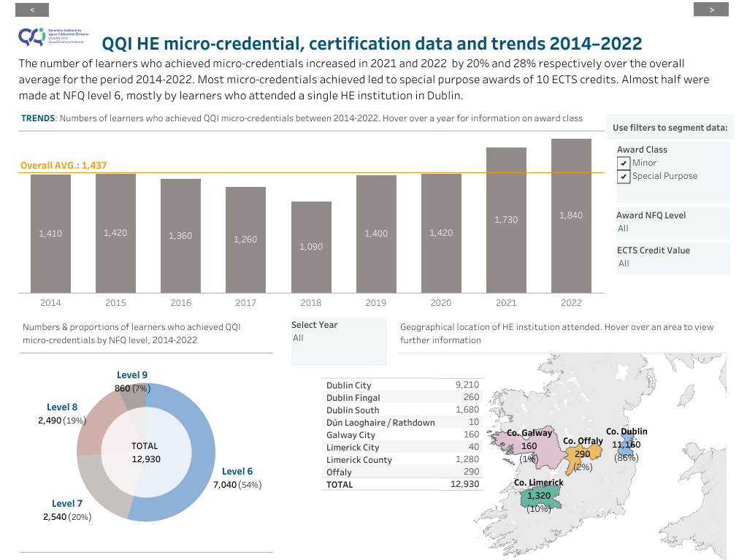

Slide 46
Catégorie de diplômes | Description
Majeur | La catégorie principale de diplôme attribuée à chaque niveau. Il représente un nombre important de résultats d'apprentissage.
Mineur | Tous les diplômes mineurs sont liées à un diplôme majeur, ce qui permet aux apprenants de s'appuyer sur leurs diplômes mineurs pour obtenir un diplôme majeur. Il est important de noter que les diplômes mineurs constituent des réalisations à part entière.
À vocation spéciale | Domaines d'apprentissage spécifiques dont la portée est limitée.
Complémentaire | Apprentissage qui s'ajoute à une certification précédente. Il peut s'agir, par exemple, de mettre à jour et de rafraîchir des connaissances ou des compétences, ou de poursuivre le développement professionnel.
Professionnel | Ces diplômes ont été créés afin de renforcer la capacité du CNC à résoudre les différences entre les niveaux des diplômes professionnels ou axés sur une profession. La catégorie professionnelle a implicitement introduit le concept selon lequel un diplôme peut avoir plusieurs catégories et types. Par exemple, un diplôme spécifique de licence avec mention pourrait être classé à la fois dans la catégorie majeure et dans la catégorie professionnelle, et devrait être cohérent avec le type de diplôme de licence ainsi qu'avec le type de diplôme professionnel.

Slide 47

Les micro-certifications jouent un rôle de plus en plus important dans l'apprentissage tout au long de la vie, la reconversion professionnelle et la satisfaction des besoins émergents en matière de compétences. Cette consultation est l'occasion de réfléchir à la manière dont le système de qualifications irlandais peut soutenir au mieux leur utilisation, tout en maintenant la qualité et la clarté pour les apprenants, les prestataires et les employeurs.
Le document explore des questions clés, notamment :
  Définitions et objectifs des micro-certifications
  Leur place dans le cadre national des certifications (CNC)
  Les considérations relatives à l'assurance qualité
  La cumulabilité et les parcours vers d'autres qualifications
  Les données, les titres et la validation, tant au sein du CNC qu'en dehors de celui-ci.
  📄 Lire le livre vert dans son intégralité : qqi-green-paper-on-micro-credentials.pdf
Livre vert sur les micro-certifications et les programmes courts qui y mènent
47

Slide 48
Accumulation de crédits – Approches dans le livre vert
  Les parcours d'accumulation de crédits pour les micro-certifications doivent être identifiés de manière prospective, cartographiés et clairement expliqués aux apprenants. Cela n'est probablement possible qu'au sein d'un établissement. Les établissements peuvent reconnaître de manière prospective les micro-certifications délivrées par un autre établissement dans leurs parcours.
  L'accumulation de crédits de micro-certifications peut être rétrospectivement mise en correspondance avec l'obtention d'une certification plus large. L'apprentissage doit être cohérent avec l'obtention d'une certification et conforme à la grille des indicateurs de niveau pour le niveau global de la certification et au descripteur de type de certification pertinent. Si cela aboutit à une nouvelle certification, l'établissement doit inclure cette certification dans le CNC conformément aux exigences du protocole sectoriel conjoint. Cette certification doit être publiée dans le registre irlandais des certifications pour être considérée comme un diplôme inclus dans le CNC. Cela serait possible au sein des établissements et entre eux et pourrait prendre la forme d'un diplôme conjoint. Il n'est pas nécessaire de concevoir un programme, au-delà de l'accumulation existante de diplômes de moindre importance, pour aboutir à cette certification.
  L'accumulation de crédits de micro-certifications peut être considérée comme une validation des acquis d’expérience pour l'accès à un programme d'éducation et de formation ou pour l'obtention d'un diplôme complet, mais doit être détaillée dans une politique organisationnelle de VAE. Cela serait possible au sein des établissements et entre eux.
48

Slide 49





Merci
Des questions ? obarry@qqi.ie
nfq@qqi.ie
Participez à la conversation !
Financé par l'Union européenne. Les points de vue et opinions exprimés sont toutefois ceux des auteurs uniquement et ne reflètent pas nécessairement ceux de l'Union européenne ou de l'Agence exécutive européenne pour l'éducation et la culture. Ni l'Union européenne ni l'autorité octroyant la subvention ne peuvent en être tenues responsables.

